Slide 1

漢字
LESSON 5

Slide 2
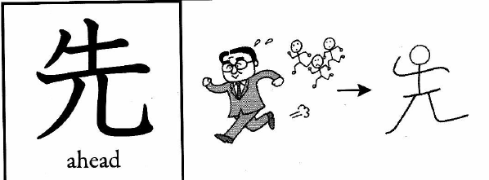
先
週
飲
先
毎
午
後
見
食
買
物
行
休
セン
先
Giáo viên
先生
せんせい
Ngày trước
先日
せんじつ
さき: Trước
(TIÊN)

Slide 3
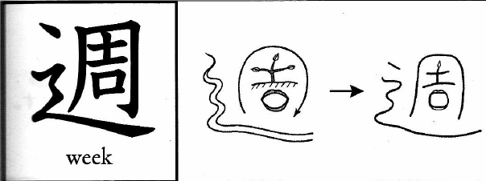
先
週
飲
先
毎
午
後
見
食
買
物
行
休
週
シュウ
せんしゅう
Tuần trước
先週
~ tuần
(số lượng)
週間
しゅうかん
(CHU)

Slide 4
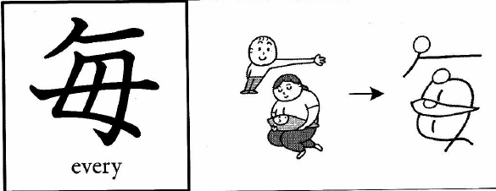
先
週
毎
午
後
見
食
飲
買
物
行
休
毎
マイ
毎日
mỗi ngày
まいにち
毎週
まいしゅう
mỗi tuần
毎月
mỗi tháng
まいつき
毎年
mỗi năm
まいとし
(MỖI)

Slide 5
mỗi ngày
毎日
まいにち
mỗi tuần
毎週
まいしゅう
mỗi tháng
毎月
まいつき
mỗi năm
毎年
まいとし

Slide 6
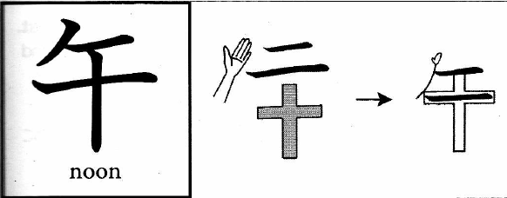
先
週
毎
午
後
見
食
飲
買
物
行
休
午
ゴ
午前
ごぜん
am, sáng
(NGỌ)

Slide 7
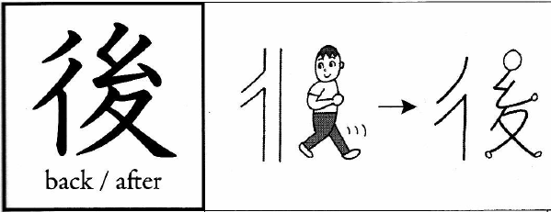
先
週
毎
午
後
見
食
飲
買
物
行
休
ゴ
後
buổi chiều, pm
午後
ごご
phía sau
後ろ
うしろ
sau
あと: sau
うし・ろ: Phía sau
後
あと
(HẬU)

Slide 8
buổi chiều, pm
午後
ごご
phía sau
後ろ
うしろ
sau
後
あと
Notes:
（）: ）
（）

Slide 9
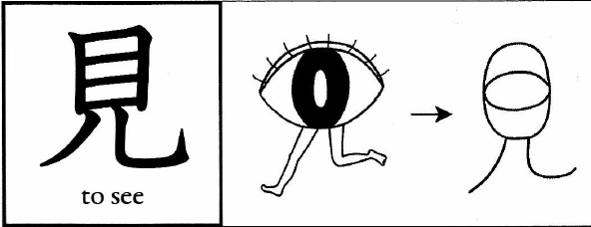
先
週
毎
午
後
見
食
飲
買
物
行
休
ケン
見
kiến tập
見学
けんがく
nhìn
見ます
みます
み・ます: nhìn
(KIẾN)

Slide 10
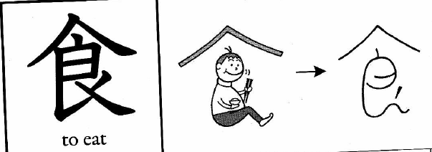
先
週
毎
午
後
見
食
飲
買
物
行
休
食
ショク
Đồ ăn
食べもの
たべもの
Dùng bữa
食事
しょくじ
Ăn
食べます
たべます
た・べます: ăn
(THỰC)

Slide 11
Đồ ăn
食べもの
たべもの
Dùng bữa
食事
しょくじ
Ăn
食べます
たべます

Slide 12
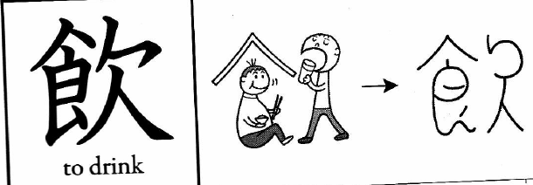
先
週
毎
午
後
見
食
飲
買
物
行
休
飲
イン
の・みます: uống
(ẨM)

Slide 13
Ăn uống, ẩm thực
飲食
いんしょく
Đồ uống
飲みもの
のみもの
Uống
飲みます
のみます

Slide 14
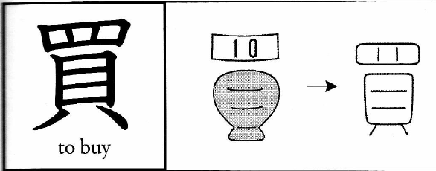
先
週
毎
午
後
見
食
飲
買
物
行
休
買
バイ
Mua sắm
買いもの
かいもの
買います
かいます
か・います: mua
(MÃI)

Slide 15
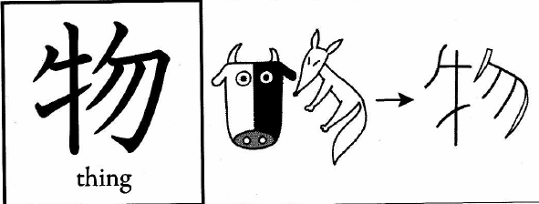
先
週
毎
午
後
見
食
飲
買
物
行
休
物
ブツ
もの: vật
(VẬT)

Slide 16
Mua sắm
買い物
かいもの
Đồ ăn
食べ物
たべもの
Đồ uống
飲み物
のみもの
Nhân vật
人物
じんぶつ
Ngắm cảnh
見物
けんぶつ

Slide 17
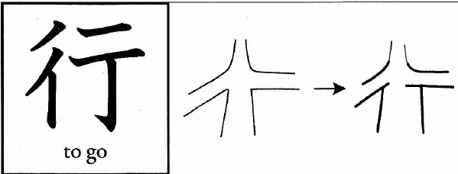
先
週
毎
午
後
見
食
飲
買
物
行
休
行
コウ／ギョウ
dòng (kẻ)
行
ぎょう
行きます
いきます
い・きます: đi
(HÀNH/HÀNG)

Slide 18
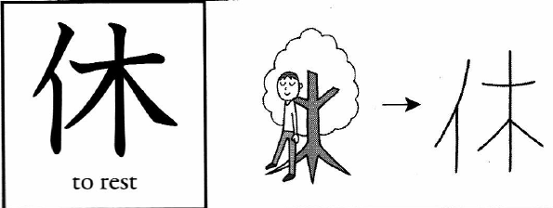
先
週
毎
午
後
見
食
飲
買
物
行
休
キュウ
休
やす・みます
(HƯU)

Slide 19
Nghỉ
休み
やすみ
ngày nghỉ
休日
きゅうじつ
休みます
やすみます

Slide 20
終わり
ありがとうございます。

